Slide 1
asp.net core 3.0
桂素伟

Slide 2
知识块
中间件和依赖注入
配置文件
MVC
过滤器
身份验证与授权
全球化与本地化
Httpclient（重试（Polly））
缓存
Dapper
日志
API文档Swagger
后台任务（Quartz.net）
单元测试（XUnit）
-----------------------
监控（NLog,App.Metrices,Skyworking）
MQ（RabbitMQ和Masstransit）
持续集成和环境配置
Docker
kubernetes

Slide 3
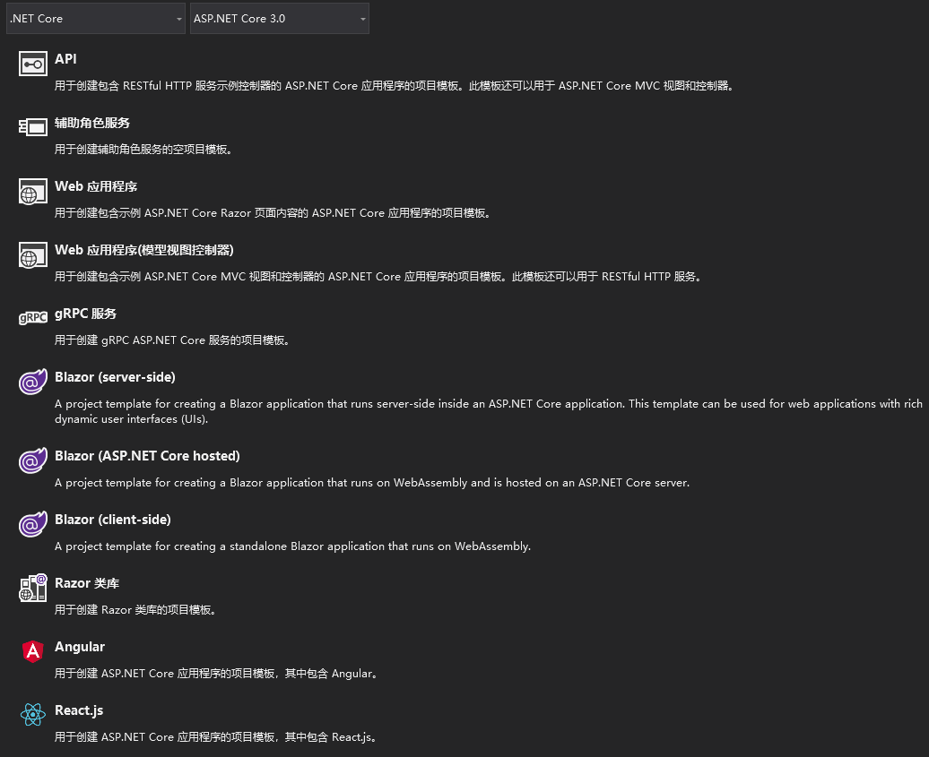
asp.net core
ASP.NET Core 是一个跨平台的高性能开源框架，用于生成基于云且连接 Internet 的新式应用程序。
ASP.NET Core 具有如下优点：
生成 Web UI 和 Web API 的统一场景。
针对可测试性进行构建。
Razor Pages 可以使基于页面的编码方式更简单高效。
能够在 Windows、macOS 和 Linux 上进行开发和运行。
开放源代码和以社区为中心。
集成新式客户端框架和开发工作流。
基于环境的云就绪配置系统。
内置依赖项注入。
轻型的高性能模块化 HTTP 请求管道。
能够在 IIS、Nginx、Apache、Docker 上进行托管或在selfhost进行自托管。
定目标到 .NET Core 时，可以使用并行应用版本控制。
简化新式 Web 开发的工具。

Slide 4
Host
Host&WebHost
泛型主机与 Web 主机的不同之处在于它将 HTTP 管道与 Web 主机 API 分离，以启用更广泛的主机方案。 消息、后台任务和其他非 HTTP 工作负载可以使用泛型主机并从横切功能（如配置、依赖关系注入 [DI] 和日志记录）中受益

Slide 5
依赖注入和中间件——Middleware
public class RequestCenterMiddleware
{
private readonly RequestDelegate _next;
public RequestCenterMiddleware(RequestDelegate next)
{
_next = next;
}
public async Task InvokeAsync(HttpContext context, IRequeryCountRepository requeryCountRepository)
{
requeryCountRepository.RequestCount.Add(context.TraceIdentifier, true);
await _next(context);
requeryCountRepository.RequestCount[context.TraceIdentifier] = false;
}
}

Slide 6
依赖注入和中间件—— DependencyInjection
仓储
中间件
Transient
(仓储实例t1)
Scoped
（仓储实例s1）
Singleton
（仓储实例si1）
Singleton
（仓储实例si1）
Controller
Transient
(仓储实例t2)
Scoped
（仓储实例s1）
Singleton
（仓储实例si1）
Singleton
（仓储实例si1）
Request
Response

Slide 7
asp.net core mvc
MVC结构介绍-model，view，controller
模型绑定-自动生成，验证，前端生成
Areas
布局

Slide 8
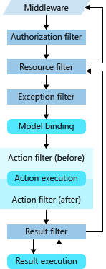
filters
DI
特性或工厂特性
全局筛选器

Slide 9
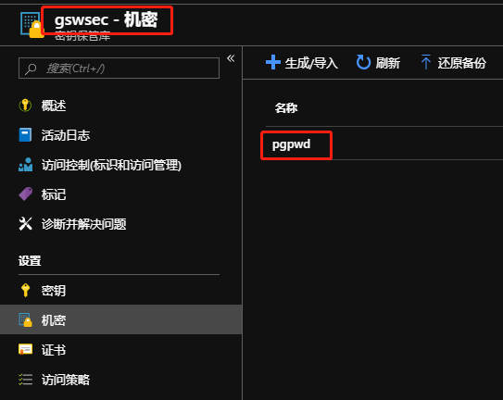
Configuration
配置文件
热更新(内存会增加)
用Azure机密保存机密配置文件

Slide 10
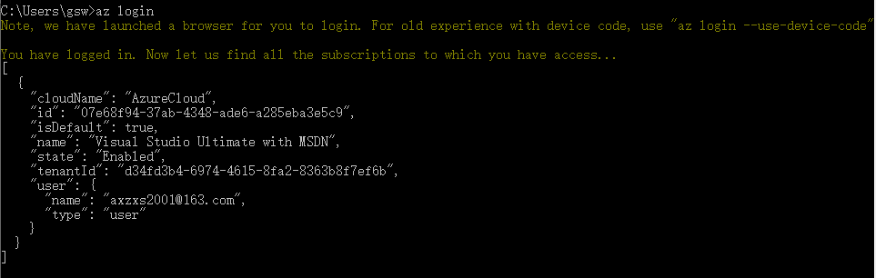
Configuration
下载Azure CLI https://docs.microsoft.com/zh-cn/cli/azure/install-azure-cli-windows?view=azure-cli-latest
安装并运行az login进行登录

Slide 11
Configuration-机密文件
1、.csproj文件的<PropertyGroup></PropertyGroup>节点中添加
<UserSecretsId>d7a40274-87df-43ba-999b-d8719940b7a7</UserSecretsId>
2、操作机密文件
a、设置机密文件 dotnet user-secrets set "dbpassword" "123456" --project ".csproj所在目录"
b、设置多个机密文件 type .\input.json | dotnet user-secrets set --project ".csproj所在目录"
c、查看机密文件 dotnet user-secrets list --project ".csproj所在目录"
d、删除机密文件 dotnet user-secrets remove "dbpassword" --project ".csproj所在目录"
e、删除所有机密文件 dotnet user-secrets clear --project ".csproj所在目录"
3、ConfigureServices中读取
var password = Configuration["dbpassword"];

Slide 12
Configuration-自定义
Asp.net core中的配置文件是基于生成器模式（将复杂对象的建造过程抽象出来（抽象类别），使这个抽象过程的不同实现方法可以构造出不同表现（属性）的对象）,asp.net core中有两个生成器，一个是主机(host)的，一个应用程序(application)的
ConfigurationSource
在建造过程中需要各种参数信息，ConfigurationSource是为获取这些参数而提供来源，比如文件源，内存源等
ConfigurationProvider
建造所需参数的提供者，依据ConfigurationSource来完成提供
需要把ConfigurationSource或Action<ConfigurationSource>添加到应用配置构建对象中，在主机构建时会调用Configuration的Build，然后调用ConfigurationSource的Build，然后调用ConfigurationProvider的Load，来填充ConfigurationProvider中的Data字典。

Slide 13
Authentication&Authorization
基于cookie固定角度授权验证
基于cookie自定义策略授权验证
基于jwt自定义策略授权验证

Slide 14
GlobalizationLocalization
全局资源
Controller资源
View资源
Data Annotations（数据注释）

Slide 15
HttpClient
基本用法
命名HttpClient
类型化HttpClient
容错HttpClient

Slide 16
Cache
本地缓存
分布式缓存
自定义分布式缓存

Slide 17
Dapper
Dapper基本操作
封装一个Dapper的作用

Slide 18
Log
asp.net core中的日志
Nlog
扩展Log

Slide 19
Web API
Swagger
验证swagger

Slide 20
Web API-Restful API
RESTful API 最关心的有这几方面: 性能, 可扩展性, 简洁性, 互操作性, 通讯可见性, 组件便携性和可靠性.
这些方面被封装在REST的6个原则里, 它们是:
1. 客服端-服务端约束: 客户端和服务端是分离的, 它们可以独自的进化.
2. 无状态: 客户端和服务段的通信必须是无状态的, 状态应包含在请求里的. 也就是说请求里要包含服务端需要的所有的信息, 以便服务端可以理解请求并可以创造上下文.
3. 分层系统: 就像其它的软件架构一样, REST也需要分层结构, 但是不允许某层直接访问不相邻的层.
4. 统一接口: 这里分为4点, 他们是: 资源标识符(URI), 资源的操作(也就是方法Method, HTTP动词), 自描述的响应(可以认为是媒体类型Media-Type), 以及状态管理(超媒体作为应用状态的引擎 HATEOAS, Hypermedia as the Engine of Application State).
5. 缓存: 缓存约束派生于无状态约束, 它要求从服务端返回的响应必须明确表明是可缓存的还是不可缓存的.
6. 按需编码: 这允许客户端可以从服务端访问特定的资源而无须知晓如何处理它们. 服务端可以扩展或自定义客户端的功能.

Slide 21
Web API-Restful API
RESTful成熟度模型
Level 0-资源（Resources）
该模型的出发点是使用HTTP作为远程交互的传输系统，但不使用Web的任何机制。基本上就是使用HTTP作为你远程交互机中的隧道机制，通常基于“远程过程调用“（RPC，Remote Procedure Invocation）。
Level 1-资源（Resources）
在成熟度模型中，迈向REST的第一步就是引入资源的概念。接下来，我们所要讨论的是各个资源，而不是将所有请求发送到单一的服务端点。
Level 2-HTTP动词（HTTP Verbs）
在Level 0和Level 1中，我们所有的交互都使用了HTTP POST动词，但有些人会使用GET或其它动词来代替。在目前的级别上它们区别并不大，其都是做为“隧道机制”使你可以通过HTTP完成交互。但在Level 2级别中不再这样，而是尽可能的使用HTTP协议中定义的合适的HTTP动词。
Level 3-超媒体控制（Hypermedia Controls）
在最后一个级别中引入了一些你经常听到的、其缩写并不好看的“HATEOAS”(Hypertext As The Engine Of Application State)中的一些内容。它解决了如何从列表中获取时间段资源及如何创建预约的问题。

Slide 22
Quartz
asp.net core下的quartz
cron
cron的表达式被用来配置CronTrigger实例。 cron的表达式是字符串，实际上是由七子表达式，描述个别细节的时间表。这些子表达式是分开的空白，代表：
Seconds (秒) ：可以用数字0－59 表示，
Minutes(分) ：可以用数字0－59 表示，
Hours(时) ：可以用数字0-23表示,
Day-of-Month(天) ：可以用数字1-31 中的任一一个值，但要注意一些特别的月份
Month(月) ：可以用0-11 或用字符串 “JAN, FEB, MAR, APR, MAY, JUN, JUL, AUG, SEP, OCT, NOV and DEC” 表示
Day-of-Week(每周)：可以用数字1-7表示（1 ＝ 星期日）或用字符口串“SUN, MON, TUE, WED, THU, FRI and SAT”表示
例 "0 0 12 ? * WED" 在每星期三下午12:00 执行,
“/”：为特别单位，表示为“每”如“0/15”表示每隔15分钟执行一次,“0”表示为从“0”分开始, “3/20”表示表示每隔20分钟执行一次，“3”表示从第3分钟开始执行
“?”：表示每月的某一天，或第周的某一天
“L”：用于每月，或每周，表示为每月的最后一天，或每个月的最后星期几如“6L”表示“每月的最后一个星期五”
“W”：表示为最近工作日，如“15W”放在每月（day-of-month）字段上表示为“到本月15日最近的工作日”
““#”：是用来指定“的”每月第n个工作日,例 在每周（day-of-week）这个字段中内容为"6#3" or "FRI#3" 则表示“每月第三个星期五”

Slide 23
单元测试
Xunit Test框架
Moq mock
基于Repository测试
基于Controller测试
集成测试

